Slide 1
DINÁMICA DE LA FE EN LA CELEBRACIÓN LITÚRGICA

Slide 2
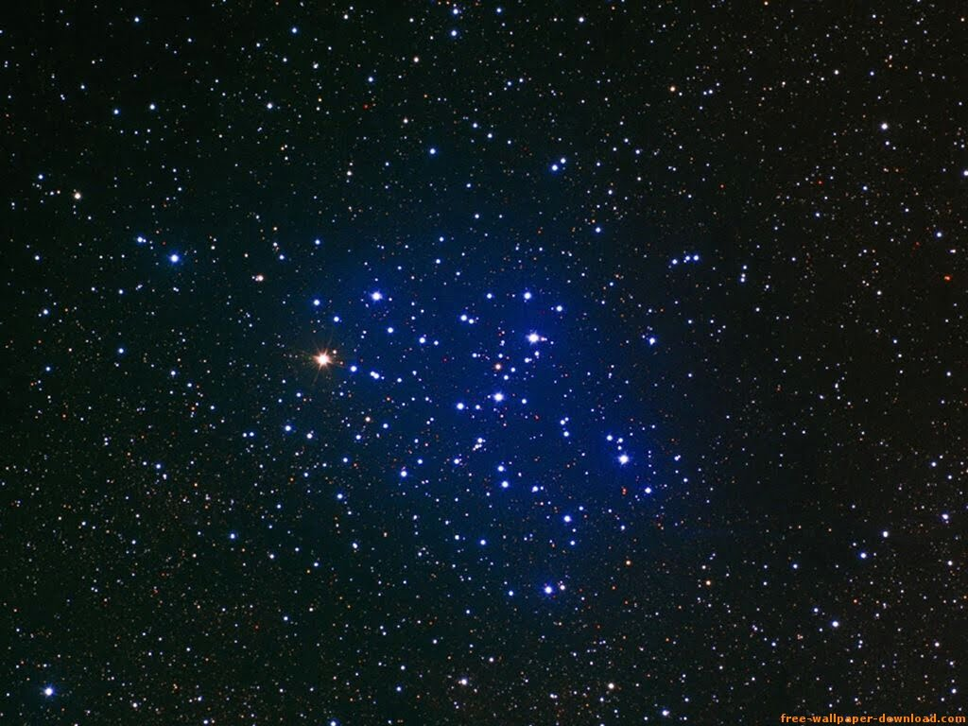
Lex orandi, ( profética)
lex credendi, ( litúrgica)
lex vivendi y ( social )
lex comunicandi
( comunión-misión)
son los cuatro conceptos analizados en el presente artículo.

Slide 3
Lex credendi
Lex
orandi
Lex
vivendi
Lex
comunicandi

Slide 4
Estos engloban todas las dimensiones de la fe del creyente (fe confesada, fe celebrada, fe vivida y fe comunicada) y marcan la dinámica interrelacional de la fe en la celebración litúrgica.

Slide 5
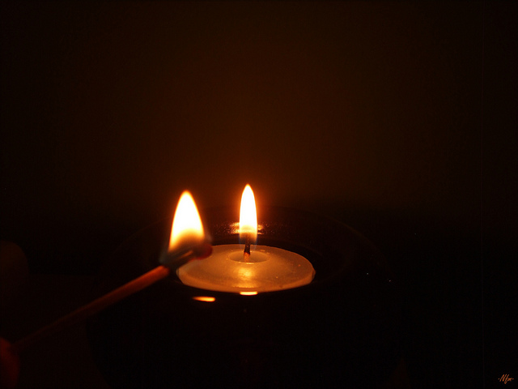
Siendo la liturgia un centro o lugar privilegiado en el que la fe se “pone al vivo” es preciso redescubrir la dinámica de una fe:

Slide 6
Lex credendi
Lex
orandi
Lex vivendi
Lex
comunicandi
.
FE
EN
VIVO

Slide 7
que comienza en el encuentro evangelizador con la Iglesia,
se explica en los contenidos teológico catequéticos,
se condensa en las formas y ritos de la celebración,
se realiza en los compromisos concretos de la vida, y
tiende a comunicarse de nuevo en dinámica evangelizadora.

Slide 8
Fe
confesada
Fe
celebrada
Lex
vivendi
Lex
comunicandi
.
FE
EN
VIVO

Slide 9
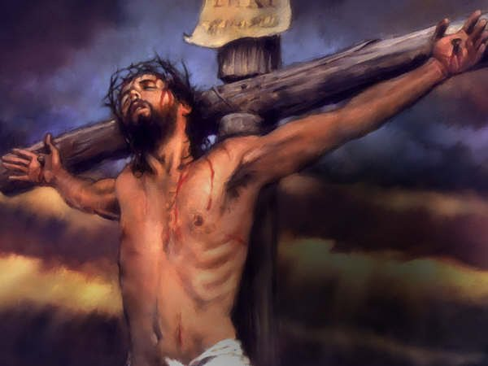
LA TOTALIDAD DE LO CRISTIANO

Slide 10
La verdad plena de la vida y la misión cristianas consiste en
equilibrada
complementaria
referida
de todas y cada una de
ellas, según situaciones y necesidades.

Slide 11
En el plano pastoral
En el plano teológico

Slide 12
tiene en cuenta no solo el contenido teológico doctrinal sistemáticamente articulado,
considera esencial en su discurso la expresión celebrativa o mistagogia,
promueve y se deja interrogar por la pastoral y la vida,
cuando el lenguaje en que se expresa ayuda también a una transmisión vivencial
Sólo puede ser verdadera cuando

Slide 13
1. Lo que hay que creer (lex credendi). Nos parece necesario insistir en la esencia de la fe, en sus contenidos centrales, teniendo en cuenta el referente bíblico, y la interpretación permanente de la tradición y del magisterio, así como el sentir (sensus fidelium) de los fieles.

Slide 14
2. Lo que hay que celebrar (lex orandi). Es preciso recuperar el prestigio de la liturgia y de los sacramentos…

Slide 15
con una práctica sapiente y consciente del ars celebrandi que, superando automatismos, sabe dar vida a los ritos,
hacer elocuentes los signos,
introducir en el misterio que significan,
desplegar desde ellos toda su fuerza evangelizadora y educativa,
y a la vez integrar en el discurso teológico toda su riqueza experiencial y mistérica.

Slide 16
3. Lo que hay que vivir (lex vivendi). Creemos celebrando la fe, celebramos creyendo el misterio, y debemos vivir lo que creemos y celebramos, para así también poder celebrar lo que vivimos. La coherencia de la vida cristiana, cuya verificación principal es el amor,

Slide 17
4. Lo que hay que transmitir (lex comunicandi). Lo que creemos, celebramos y vivimos, no solo tiene un destino personal y comunitario, tiene también una destinación social y universal. Y esto exige que siempre tengamos presente la pregunta: ¿Quiénes son nuestros destinatarios? ¿Con qué lenguaje y medios debemos transmitírselo, de modo que sea comprensible y acogible?

Slide 18
«lugar
Teológico»
Litúrgico-sacramental
Categoría
sacramental
lo litúrgico-sacramental no es solo un «lugar teológico», sino sobre todo la categoría ( =modo) teológica desde la que es posible y necesario explicar la totalidad de lo cristiano, es decir, de los contenidos teológicos fundamentales: desde la antropología, la teología fundamental, el misterio de Dios, la cristología, la eclesiología, las diversas realidades sacramentales, la moral y la pastoral.

Slide 19
Se trata de la aplicación del «método sacramental», como principio hermeneútico de la totalidad teológica .
Para ello es necesario que admitamos, desde el principio, la estructura sacramental de la revelación y de la historia salutis, lo que significa simplemente:

Slide 20
a) Que Dios solo se revela a través de mediaciones externas, adaptándose pedagógicamente a la capacidad del hombre.
b) Que esta revelación sucede en una relación entre creación y alianza.
c) y que ello comporta una complementariedad explicitativa de acontecimientos y presencia salvífica, de personajes y dinámica reveladora, de palabras y signos.

Slide 21
Ahora bien, ¿cuál es la aportación específica de la lex orandi a la lex credendi, de la liturgia a la teología?

Slide 22
La liturgia aporta a la teología,
no solo el contenido del misterio;
sino también la presencia viva del mismo misterio,
su representación actualizadora,
la acción del mismo Cristo y de la Iglesia in actu,
presencia y anticipo del eschaton.

Slide 23
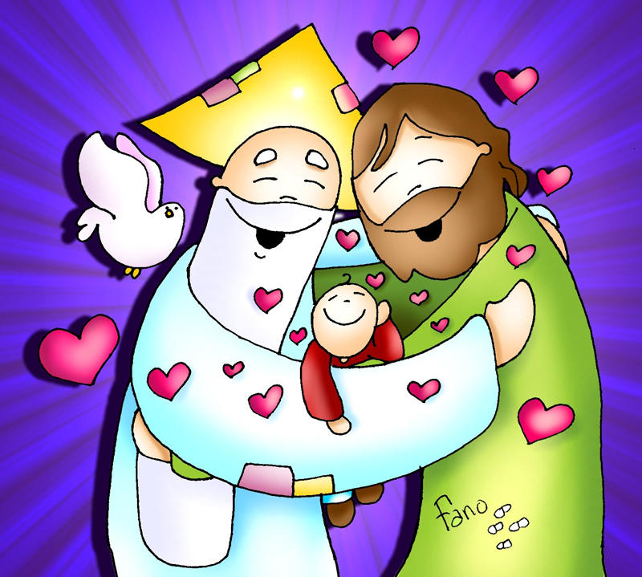
La liturgia, como dice Schmemann, es el único lugar de realización y experiencia del objeto escatológico.

Slide 24
1. la liturgia aporta a la teología el contenido sistemático de la fe,
2. la acción viva
3. la representación signal del misterio

Slide 25
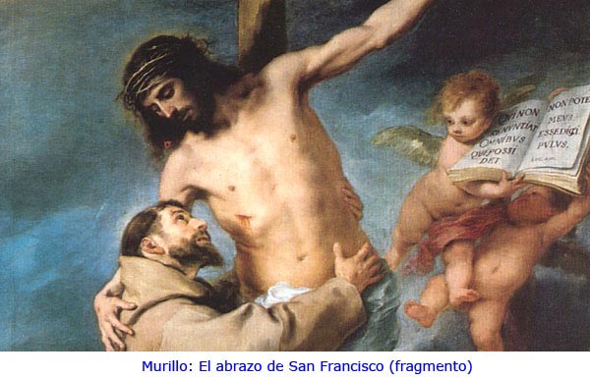
4. la contemplación y admiración estética;

Slide 26
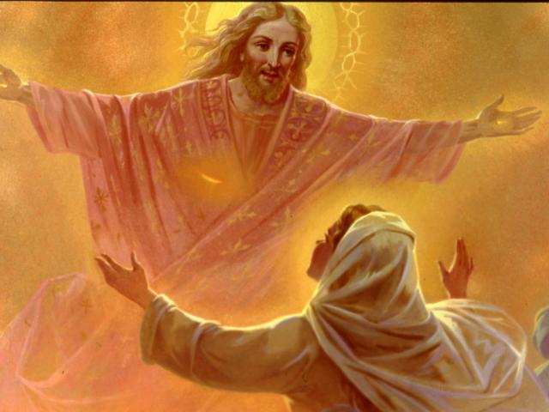
5. el gozo y la fiesta de un compartir la fe con diversas palabras, signos y gestos;

Slide 27
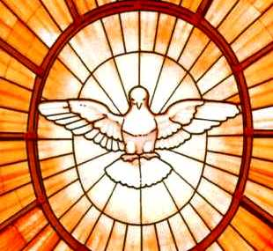
6. la síntesis simbólica de la vida

Slide 28
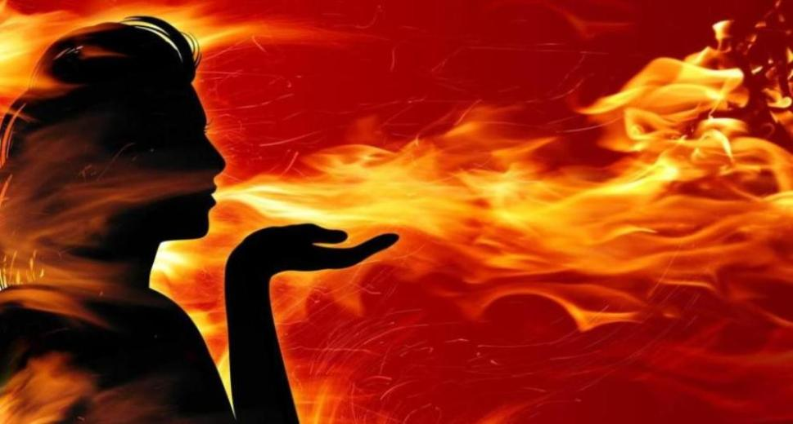
7. la expresión en palabra visible o rito verbal de la fe;

Slide 29
8. la concentración en lo fundamental no controvertido de dicha fe;

Slide 30
9. un lugar imprescindible para la determinación de la esencia teológica de la fe;

Slide 31
10. el testimonio fiel, permanente y vivo de la fe histórica de la Iglesia;

Slide 32
11. la crítica contra la posible violencia del logos teológico, del discurso racionalista o ilustracionista.

Slide 33
12. la presencia participativa y testificante de una comunidad que, con sus respuestas y gestos, con su participación activa y ministerial, con su palabra y testimonio se convierte en espacio hermeneútico ( interpretativo) vivo de la doctrina de la fe

Slide 34
Inteligencia de la fe
Acción
litúrgica
Por todo ello, «el intellectus fidei está originariamente siempre en relación con la acción litúrgica de la Iglesia», y el splendor veritatis Dei encuentra un lugar privilegiado en la misma liturgia.

Slide 35
¿Qué aporta la celebración litúrgica a la vida?
De la liturgia a la vida

Slide 36
Vivir en la fe
Para poder celebrar
Poder vivir en la fe
Si la celebración asume nuestra vida en Cristo, también nos impulsa a transformar la vida en Cristo.

Slide 37
Celebramos porque vivimos en la fe y para llevar la fe a todos los momentos de la vida:
personal
familiar
social
político
Cósmico
creatural
histórico

Slide 38
liturgia
fuente
culmen
Vida
cristiana
Por eso la Sacrosanctum Concilium definió la liturgia, sobre todo la Eucaristía, como «culmen fuente», no solo de la vida personal, sino también de la vida comunitaria y eclesial

Slide 39
APORTACIONES DE LA Sacramentum Caritatis
n. 11 figura transit in veritatem
71 Eficacia integradora del culto eucarístico
77 Espiritualidad y cultura eucarística
79 Eucaristía y fieles laicos

Slide 40
82 Eucaristía y transformación moral
84 Eucaristía y misión
85 Eucaristía y testimonio
89 Implicaciones sociales del Misterio eucarístico

Slide 41
n. 11 figura transit in veritatem
Él "nos atrae hacia sí". La conversión sustancial del pan y del vino en su Cuerpo y en su Sangre introduce en la creación el principio de un cambio radical, como una forma de "fisión nuclear", por usar una imagen bien conocida hoy por nosotros,

Slide 42
En física nuclear, la fisión es una reacción nuclear, lo que significa que tiene lugar en el núcleo atómico. La fisión ocurre cuando un núcleo pesado se divide en dos o más núcleos pequeños, además de algunos subproductos como neutrones libres, fotones (generalmente rayos gamma) y otros fragmentos del núcleo como partículas alfa (núcleos de helio) y beta (electrones y positrones de alta energía).

Slide 44
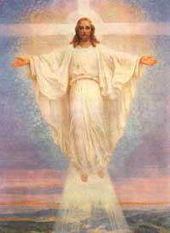
que se produce en lo más íntimo del ser; un cambio destinado a suscitar un proceso de transformación de la realidad, cuyo término último será la transfiguración del mundo entero, el momento en que Dios será todo para todos (Cf. I Co 15, 28) (n. I I).

Slide 45
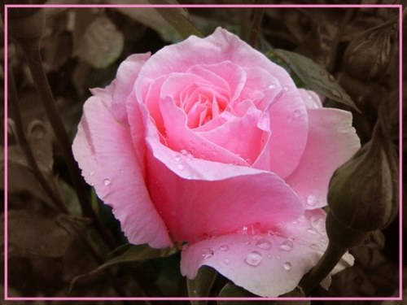
«El nuevo culto cristiano, dice, abarca todos los aspectos
de la vida, transfigurándola» (núm. 71).

Slide 46
«Todo lo que hay de auténticamente humano -pensamientos, afectos, palabras y obras- encuentra en el sacramento de la Eucaristía la forma adecuada para ser vivido en plenitud» (núm. 71).

Slide 47
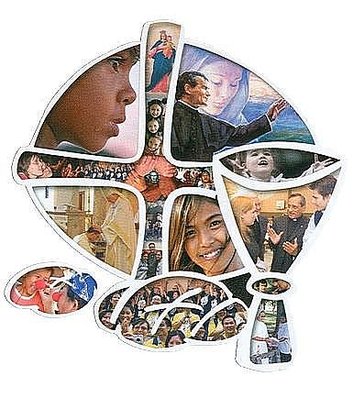
«Los fieles cristianos necesitan una comprensión más profunda de las relaciones entre la Eucaristía y la vida cotidiana ... La espiritualidad eucarística abarca la vida entera» (núms. 77 y 79).

Slide 48
Eucaristía
Coherencia
eucarística
Transformación moral – misionero y social
La misma «coherencia eucarística» conlleva una
«transformación moral» en quienes en ella participan, así como ... el compromiso misionero y el testimonio en medio del mundo (núms. 82, 84 y 85), sobre todo a favor de la justicia y la paz (núm. 89).

Slide 49
«El alimento de la verdad, afirma, nos impulsa a denunciar las situaciones indignas del hombre, en las que a causa de la injusticia y la explotación se muere por falta de comida, y nos da nueva fuerza y ánimo para trabajar sin descanso en la construcción de la civilización del amor» (núm. 90).

Slide 50
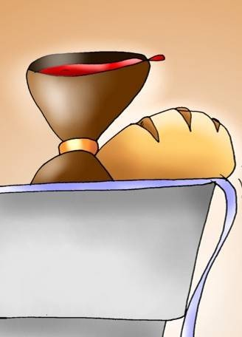
la Eucaristía nos compromete en un uso más justo y respetuoso con el cosmos, ya que ella «proyecta una luz intensa sobre la historia humana y sobre todo el cosmos», como se expresa en la presentación de las ofrendas del pan y el vino (núm. 92).

Slide 51
CONCLUSIÓN

Slide 52
la dinámica de la fe en la celebración es una dinámica interrelacionada con los diversos momentos en que la fe es confesada, celebrada, vivida y comunicada.

Slide 53
Ninguna acción del creyente queda al margen de la fe. Ningún acto de fe queda encerrado en sí mismo. Solo una fe «en circulación interdimensional operativa» puede ser una fe integral.

Slide 54
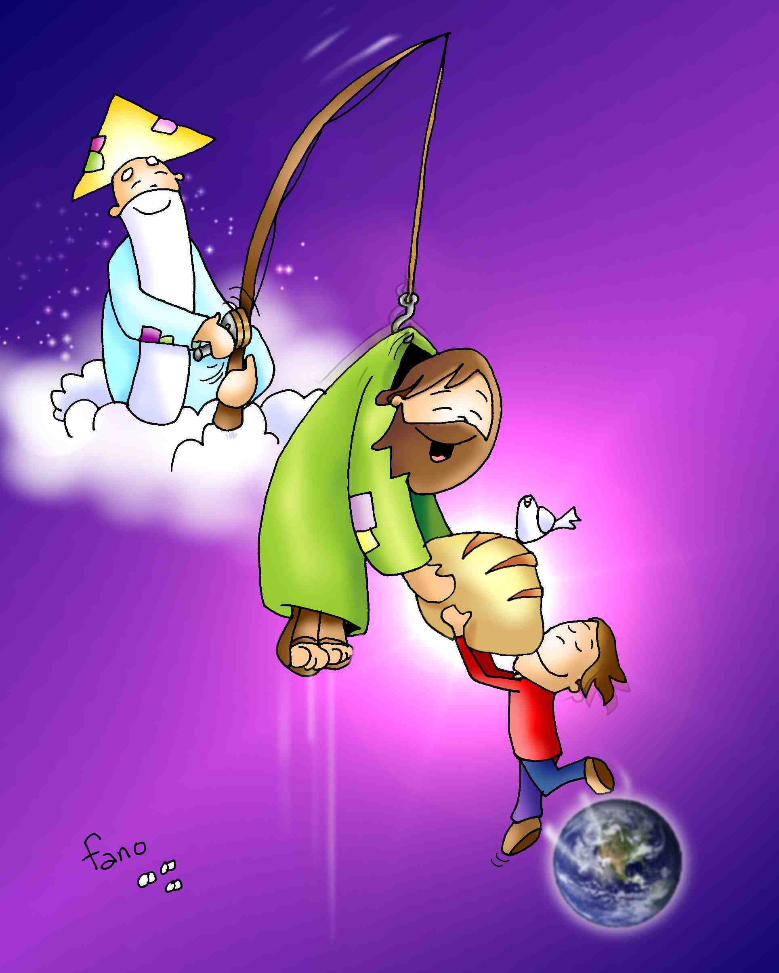
MUCHAS GRACIAS

